Slide 1
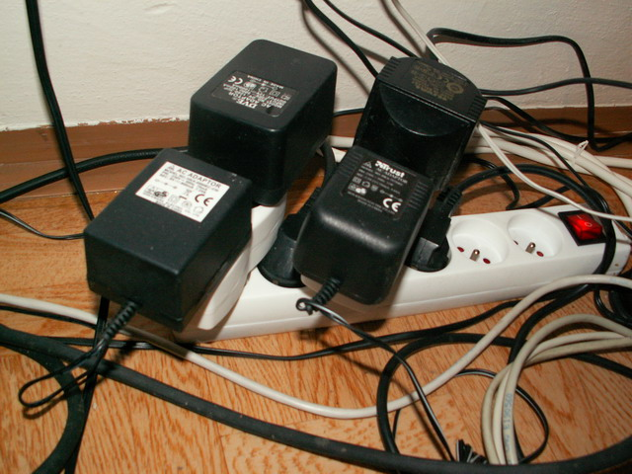
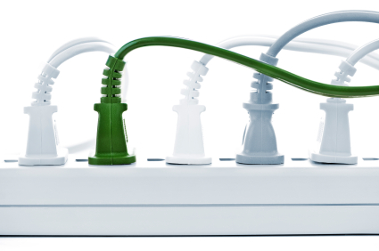
Zapájanie spotrebičov v elektrickom obvode vedľa seba

Slide 2
Schéma zapojenia:
I = I₁+ I₂ U = U₁= U₂ I₁:I₂ = R₂:R₁
U₁
R₁
I₁
I₂
I
I
R₂
U₂
U
+
-

Slide 3
Zapojenie spotrebičov vedľa seba:
I = I₁+I₂
Pri zapojení vedľa seba sa el.prúd pri vstupe do uzla delí. Platí, že súčet el.prúdov vstupujúcich do uzla sa rovná el.prúdu, ktorý z uzla vystupuje .
U = U₁= U₂
Pri zapojení vedľa seba platí, že veľkosť el.napätia je na jednotlivých vetvách rovnaká, v našom prípade je rovná aj napätiu zdroja.
I₁:I₂ = R₂:R₁
Pri zapojení vedľa seba sa el. prúd rozdelí do jednotlivých vetiev v opačnom pomere ako je pomer odporov spotrebičov v týchto vetvách.
Pri zapojení vedľa seba sa výsledný R vypočítame podľa tohto vzorca, R je menší ako jednotlivé R₁ a R₂ .

Slide 4
Príklad
U₁
Dva spotrebiče sú zapojené vedľa seba. Odpor prvého je 40Ω a odpor druhého je 120 Ω. Napätie zdroja je 24 V. Vypočítaj prúd v obvode, prúd prechádzajúci spotrebičmi, napätie na spotrebičoch a výsledný odpor spotrebičov.
R₁= 40 Ω
R₂= 120 Ω
U= 24 V
I = ?
I₁= ?
I₂= ?
U₁= ?
U₂= ?
R = ?
I₁
R₁
I
I₂
R₂
I
U
U₂
+
-
I₁:I₂ = R₂:R₁
R₂:R₁= 120: 40 = 3:1
I₁:I₂ = 3:1
I₂= 0,8 A : 4 =0,2A
I₁ = 0,2 A · 3 = 0,6A
I = 0,8 A
U = U₁= U₂
U₁= 24V
U₂= 24V
Alebo:
I₂ =I- I₁
I₂ = 0,8 A-0,6 A
I₂ = 0,2 A
Výsledný odpor je 30Ω, na spotrebičoch je napätie 24V, prvým spotrebičom prechádza el.prúd 0,6A a druhým 0,2A.

Slide 5
ĎAKUJEM ZA POZORNOSŤ !

